Slide 1

Angular 5 et SignalR Core Cas concret d’utilisation avec Google Charts
Anthony Giretti
Consultant sénior .NET chez Technologies NTER (Loto-Québec)
http://anthonygiretti.com

Slide 2
Introduction
Réalisation d’un Gauge Chart avec Google Charts (librairie Javascript)
https://developers.google.com/chart/interactive/docs/gallery/gauge
Intégration dans un projet Angular 5 (TypeScript)
Création de composant Angular 5
Connecté à une base de données SQL SERVER en temps réel avec SignalR Core et SqlTable Dependency

Slide 3
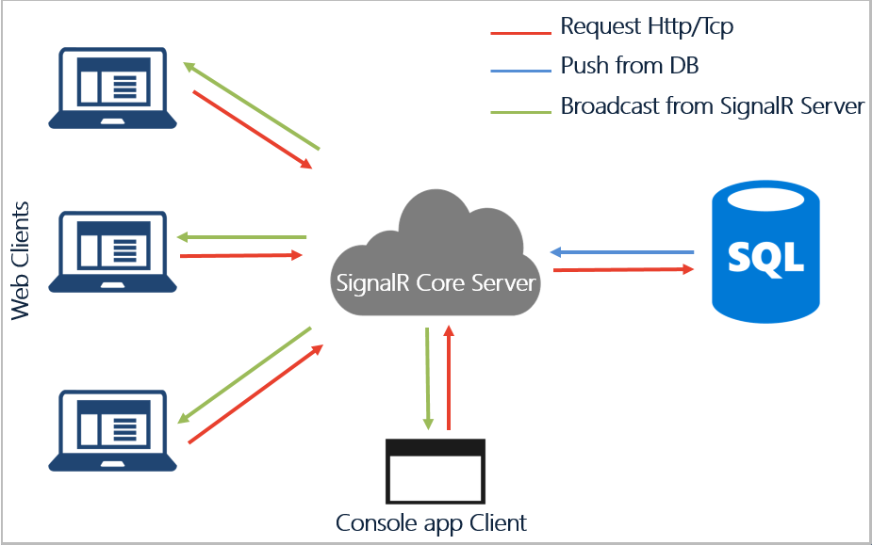
Architecture du projet

Slide 4
De quoi avons-nous besoin ?
Angular-CLI
npm install –g angular-cli@1.6.3
SignalR
npm install @aspnet/signalr-client
Install-Package Microsoft.AspNetCore.SignalR –Version 1.0.0-alpha2-final
Entity Framework Core 2
Install-Package Microsoft.EntityFrameworkCore.SqlServer –Version 2.0.1
Sql Table Dependency
Install-Package SqlTableDependency –Version 6.1.0

Slide 5
De quoi avons-nous besoin ?
Base de données SQL SERVER
npm install –g angular-cli@1.6.3
Activer le service broker de SQL SERVER
L’objet de Service Broker, intégré à partir de SQL Server 2005, est de fournir un outil de messagerie de base de données permettant de gérer des flux de données entre serveurs SQL de manière asynchrone, sérialisé et transactionnés. L’utilisation de Service Broker est assez vaste et repose sur le principe des bases de données distribuées…
Dans notre projet il permet de notifier aux clients qui s’y enregistre d’écouter les modifications sur une partie / tout de la base de données
Sql Table Dependency est le client qui écoute ces notifications

Slide 6
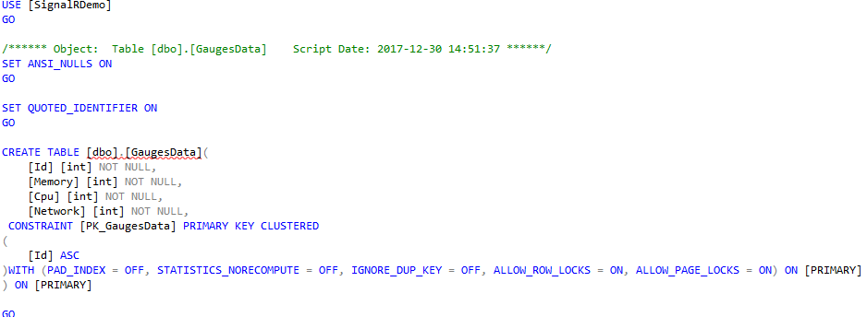
Setup de la base de données
Création de la base de données
Création de la table Gauge

Slide 7
Setup de la base de données
Activation du service broker

Slide 8
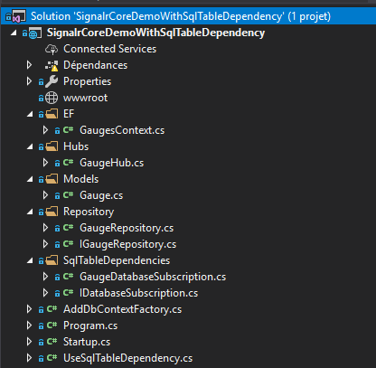
Overview du backend
Un DbContext (GaugesContext.cs)
Un Hub (GaugeHub.cs)
Un modèle (Gauge.cs)
Un repository (GaugeRepository.cs)
Une interface de repository (IGaugeRepository.cs)
Une Souscription et son interface à la table GaugeData (GaugeDatabaseSubscription.cs and IGaugeDatabaseSubscription.cs )
Une Méthodes d’extension qui étend IServiceCollection (AddDbContextFactory.cs)
Une Méthodes d’extension qui étend IApplicationBuilder (UseSqlTableDependency.cs)
Et Startup.cs and Program.cs

Slide 9
Demo backend

Slide 10
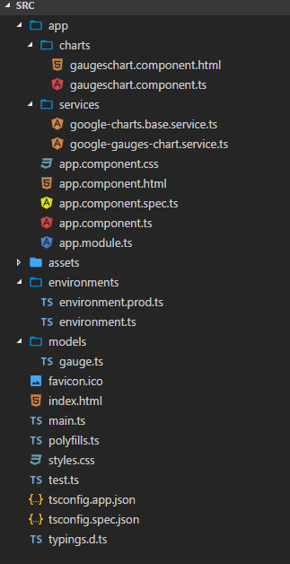
Overview du frontend
Le Component principal (app.component.ts, html et css)
Le Component Gauge (gaugeschart.component.ts et html)
Le service de Google Charts principal (google-charts.base.service.ts)
Le service de Gauge Charts (google-gauges-chart.service.ts)
Le module de démarrage (google-gauges-chart.service.ts)
Les fichiers de configuration (enviroment.ts, prod.ts….)
Tout le reste installe par le framework

Slide 11
Demo front end et backend

Slide 12
Merci !
Téléchargement des sources
https://github.com/AnthonyGiretti/Angular5-RealTime-gauges-with-SignalR-Core-EFCore2
Articles de blog
http://anthonygiretti.com/2017/12/31/building-real-time-charts-with-angular-5-google-charts-signalr-core-net-core-2-entity-framework-core-2-and-sqltable-dependency-part-1/
http://anthonygiretti.com/2017/12/31/building-real-time-charts-with-angular-5-google-charts-signalr-core-net-core-2-entity-framework-core-2-and-sqltable-dependency-part-2/
http://anthonygiretti.com/2017/12/31/building-real-time-charts-with-angular-5-google-charts-signalr-core-net-core-2-entity-framework-core-2-and-sqltable-dependency-part-3/

